Slide 1

مجتمع آموزشی فرهنگی تزکیه
طراحی قالب های حجمی برای شمع سازی
گردآورنده : متین خسروی
متوسطه اول -99

Slide 2

قالبهای مقوایی
شکل گسترده ی چندوجهی ها رو پرینت بگیرید یا اگه حوصله و زمان کافی دارین میتونین اونها رو با دست رسم کنید. در این مطلب سه تا طرح هندسی رو به صورت گسترده براتون قرار میدم که بتونین اونها رو پرینت بگیرین و به عنوان قالب از اونها استفاده کنید. بهتره که از کاغذهای اشتنباخ یا فابریانو 220 گرم برای پرینت این شکل ها استفاده کنید تا مقاومت کافی برای حفظ شکل اصلی خودشون بعد از ریختن پارافین رو داشته باشن.

Slide 3
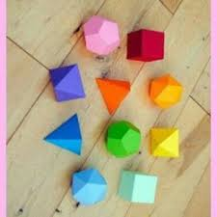
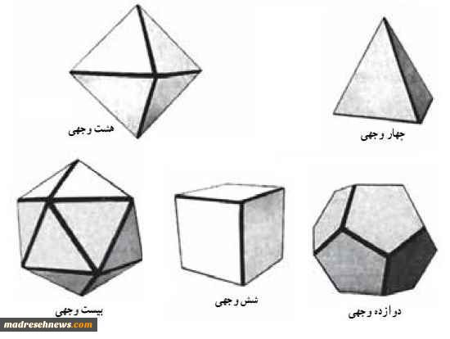
شما برای ساخت قالب مقوایی یکی از مدل های پیشنهادی را به دلخواه انتخاب کنید.

Slide 4
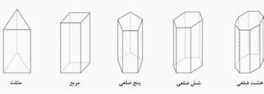
از قالبهایی که به حالت ایستاده هستند استفاده کنید

Slide 5
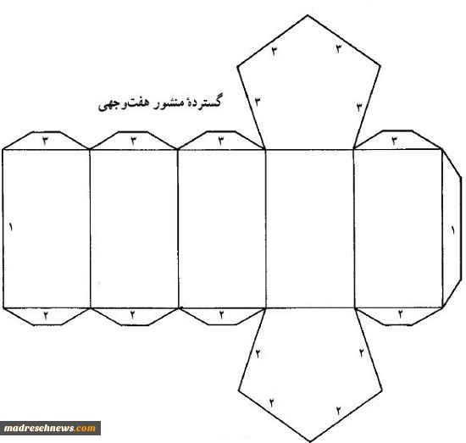
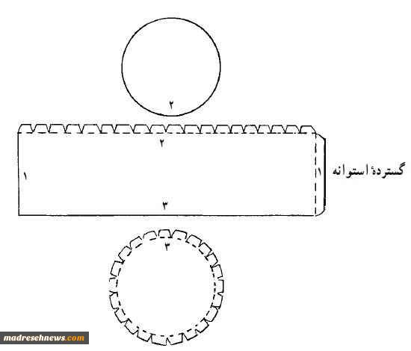

Slide 6
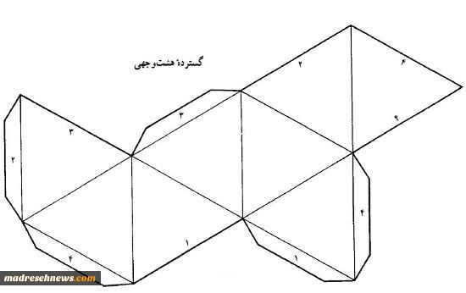
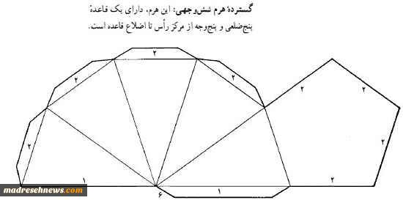

Slide 7
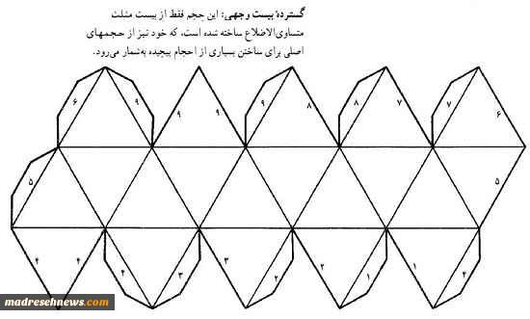
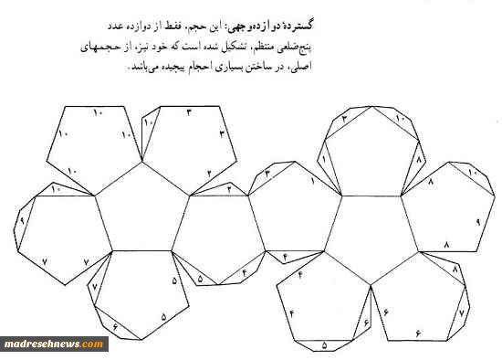

Slide 8
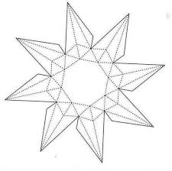
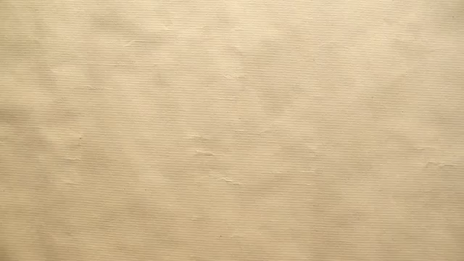
برای قالبها *یک وجه* اشکال حجمی نباید چسبانده شود

Slide 9
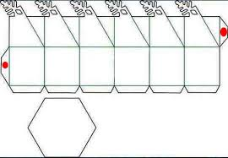

Slide 10
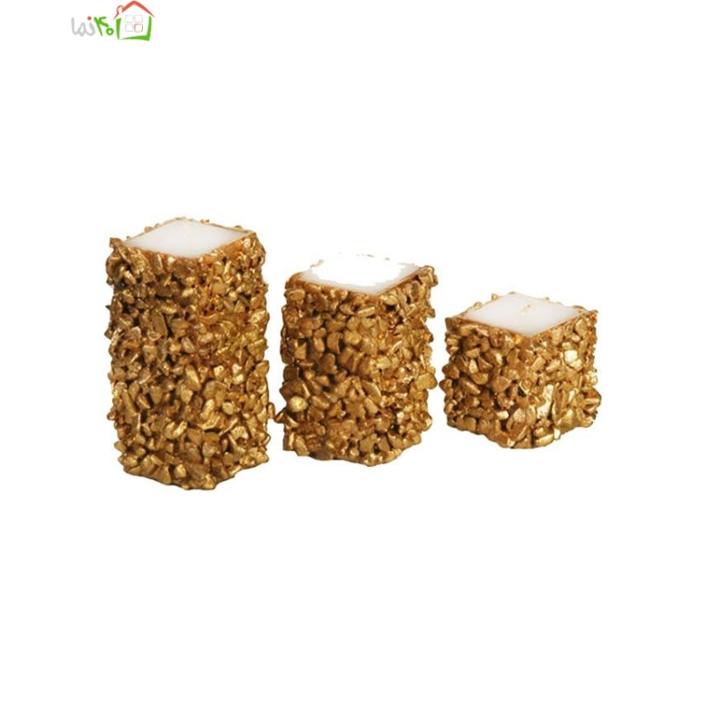
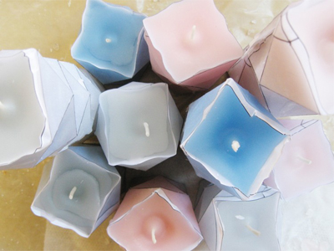
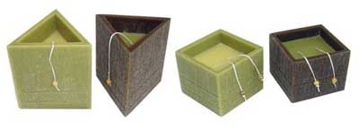
از یک وجه قالب ها که باز گذاشتیم ، پارافین را وارد قالب میکنیم

Slide 11
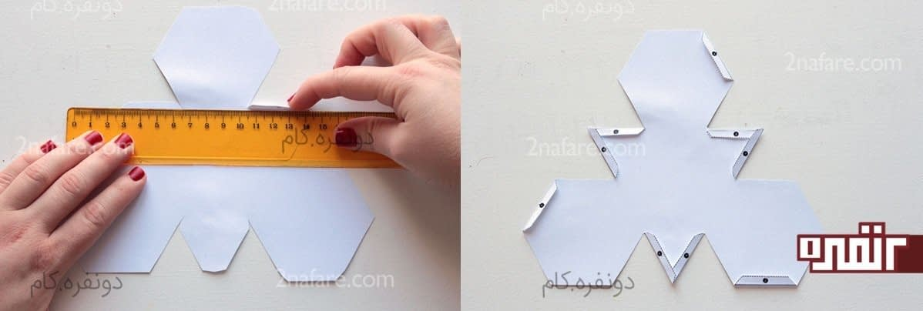
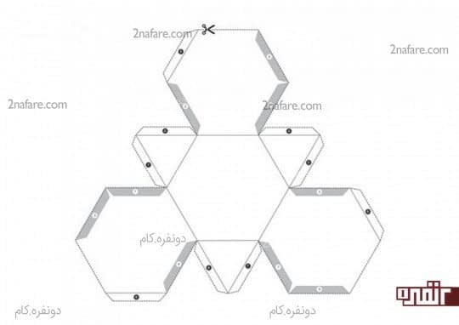
روش بریدن قالبها و تا دادن لبه انها برای چسباندن

Slide 12
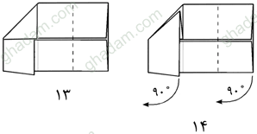
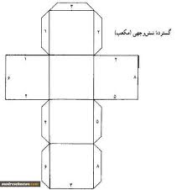
روش تا کردن و خط انداختن اضلاع با حط کش از یک سمت

Slide 13
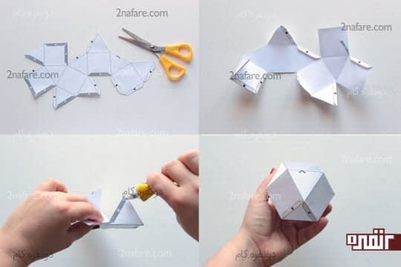
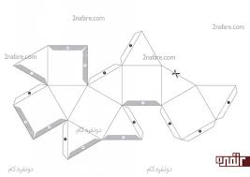
تمامی اضلاع و اضافی لبه های کار باید از بیرون قالب چسبیده شود ، تا در داخل فالب برجشتگی یا فرورفتگی نداشته باشیم

Slide 14
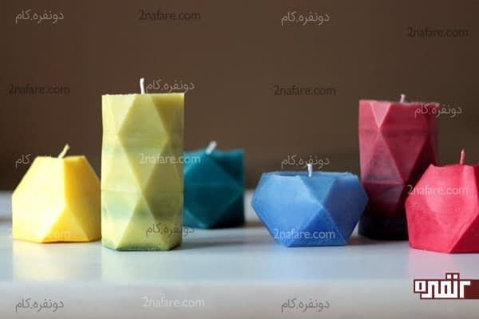
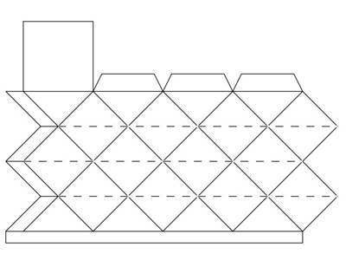
همه خطوط را یا خط کش از یک سمت تا میدهیم و میتوانیم خط چین ها را هم با خط کش برجسته کنیم

Slide 15
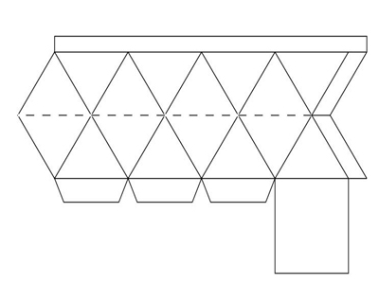
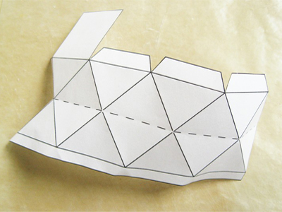
برای نمونه :1.انتخاب یک الکو و 2.بعد دور بری ان

Slide 16
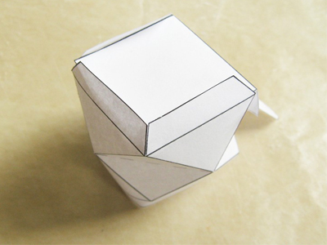
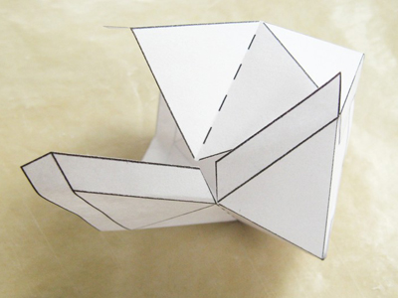
3. تا دادن خطوط صاف از بیرون با خط کش
4. تا دادن خطوط نقطه چین از داخل با خط کش

Slide 17
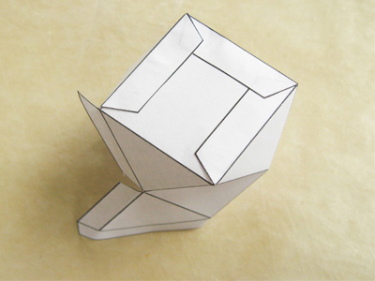
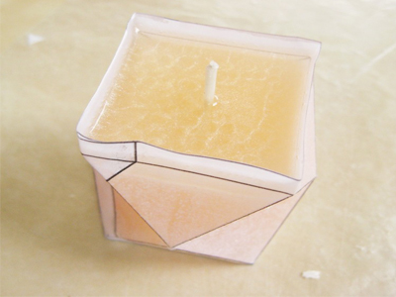
5. مرحله چسباندن از بیرون قالب
6. مرحله ریختن پارافین مایع از وجهی که باز گذاشته بودیم

